Slide 1
Python中級講座
マルチな言語pythonで何ができるかを
紹介する講座です。

Slide 2
はじめに
本講習ではpythonを扱います。
python言語はコードを、シンプルかつ直感的、かつ短く表現することを目指しており、
これに沿ったコードを pythonicだ(pythonらしいコーディングだ)と表現しているほどです。
このpythonicな文化が好まれて、pythonには多様なライブラリ、フレームワーク、ラッパーが存在します。
数学演算系(numpy)
機械学習(pytorch, scikit-learn)
ロボットの制御フレームワーク(ros)
組込み系の通信制御(シリアル通信、USB通信等)
ゲーム開発 (pygame)
クラウドAPI (google/twiter等)
データベース (sqlite3/mysql/sqlserver等)
データ分析 (pandas)
スクレイピング(beautifulsoup/scrapy)
グラフ描画(matplotlib)
サーバサイドWeb(flask)
デスクトップUI(qt)
「何かしよう」と思った際に必要な道具を探すと大抵、pythonで道具そのものが提供されたり、
あるいは道具を使いやすく包んだpythonラッパーが見つかります。
自分で一から組むより、これらの道具を使用した方が圧倒的に「ものづくり」の速度は速いです。
(リアルタイム処理等、常にpythonがその現場の最適解とは限らない）

Slide 3
講座で紹介する機能
本講習ではデータ分析の現場で使用されている技術「スクレイピング」を中心に、以下の機能を紹介します。
スクレイピング
スクレイピングとはWebサイトを解析して、自分の求めるデータを収集することです。
主な作業は「HTML構造の解析」と「テキストの抽出」です。
本講習ではbeautifulsoupといライブラリを使用します。簡単にスクレイピングできるscrapyという
フレームワークもありますが、直接スクレイピングを手書きするにはこちらが良いです。
クラウドAPI
YoutubeにはYoutubAPIが、TwitterにはTwitterAPIが存在します。
いずれも自社のサーバ機能を外部向けに公開しているものですが、
主に「自社サービスへの協力」のために展開されています。例えば人気動画や、フォロー/リツイート等を
様々なサイトに埋め込んで宣伝してもらうためです。
これらのクラウドAPIでほしい情報を取得することができます。twitterの各アカウントも
スクレイピングによってプロフィール、ツイート等を取得したりできますが、そもそもtwitter社が
スクレイピングを禁止しています。（ツイートをきりなくスクレイピングされるとサーバ負荷があがるため)
本講習ではこのような「スクレイピングできないサイト」のためにクラウドAPIの使用例を紹介します。
※twitterAPIはやる気次第で無償利用できますが、YoutubeAPIは実質有償です。(無償版は即上限に達する)

Slide 4
講座で紹介する機能
スクレイピング結果保存
スクレイピングで収集したデータは一旦、データベースやyamlファイルの形式で保存します。
データはそのままでは数字の羅列に過ぎず、統計を取ったり、グラフ表示するためには
一旦データをどこかへ保存するのが望ましいからです。
pythonはsqlite3, mysql, sqlserver, mongodb等様々なデータベースを扱えますが、
クライアント・サーバシステムでなく、アプリに組み込める軽量データベースsqlite3を使用します。
また、後述のpandasライブラリは様々な入力ストリームを扱えるので、軽量なデータ保存方法として
yamlファイルも扱ってみます。(いわゆるdictionary型データファイル)
スクレイピング結果分析
スクレイピングで収集したデータを頑張って「このカラムの合計出して、平均値出して・・・」とか
できますが、そもそも、そういったことを自動でやってくれるデータ分析ライブラリpandasが
あるのでそちらを使います。pandasはjson、csv、データベースファイル等の様々な
データストリームを解析して様々な値を集計してくれます。
スクレイピング結果表示
解析したデータを視覚化すると、より一層データの傾向が掴みやすくなります。
データをグラフにプロット（描画）するため、よく使用されるmatplotlibを使用します。

Slide 5
モジュール構成
scraper
db
plotter
tag_factory.py
vtuber_db.py
plotter.py
ranking_scraper.py
vtuber_rank_db.py
bar_plotter.py
nijisanji_scraper.py
pie_plotter.py
hololive_scraper.py
scraper
スクレイピング機能。
タグ(HTMLタグ) を包んだクラスモジュール群。タグはタグ工場(tag_factory.py)で生産される。
ランキング、にじさんじ等のサイトを、タグ工場の機能を使ってスクレイピングする。
使用ライブラリ：beautifulsoup
db
データベース機能。
sqlite3データベースに接続して、テーブルの作成、データの追加/削除/更新等を行う。
使用ライブラリ：sqlite3
plotter
グラフプロット機能。
sqlite3データベースに接続して、取得したデータを集計、棒グラフや円グラフにプロットする。
使用ライブラリ：sqlite3, pandas, matplotlib

Slide 6
環境構築
環境はLinux(Ubuntuマシン)上に直接構築するのが一番好ましいですが、
講習マシンがWindowsなので、Windows10で最近使えるようになったWSLを
使用して環境構築します。(WSL: Windows Subsystem for Linux)
Windows上にUbuntu用のWSL構築 元々インストールされているWSLを有効にし、 Microsoft StoreでUbuntuをインストールする。 参考： https://www.pc-koubou.jp/magazine/21475
Ubuntuアップデート＆日本語環境整備 Ubuntuを起動して以下の操作を行う。 【アップデート】 sudo apt update sudo apt upgrade 【日本語環境設定】 sudo apt -y install language-pack-ja sudo update-locale LANG=ja_JP.UTF8 ここでUbuntu再起動 【タイムゾーンを「東京」にセット】 sudo dpkg-reconfigure tzdata 【Ubuntuフォント設定】 Ubuntu画面の左上のアイコンをクリック→メニューからプロパティを選択し、 フォントをMSゴシックに設定

Slide 7
環境構築
仮想Xウィンドウセットアップ WSLはあくまでシェルサブシステムであり、linuxカーネル自体をエミュレートしているわけではないので、Windows上で動作する仮想Xウィンドウを起動し、 WSLと接続する必要がある。 参考：https://qiita.com/ryoi084/items/c4339996c50c0cf39df4
各種パッケージインストール ※python3はデフォルトでUbuntuに入ってる。 【pythonパッケージャー、pip】 sudo apt install python3-pip 【スクレイピング用Lib】 pip3 install beautifulsoup4 【スクレイピング結果格納DB】 sudo apt install sqlite3 【スクレイピングデータ分析Lib】 pip3 install pandas 【Twitter APIライブラリ】 pip3 install tweepy 【スクレイピングデータプロット(グラフ描画)Lib】 pip3 install matplotlib pip3 install japanize_matplotlib (※) sudo apt install python3-tk (※) https://yolo.love/matplotlib/japanese 参照

Slide 8
環境構築
形態素解析 mecab本体 sudo apt install mecab sudo apt install libmecab-dev sudo apt install mecab-ipadic-utf8 pythonライブラリ sudo apt install swig pip3 install mecab-python3 辞書(https://github.com/neologd/mecab-ipadic-neologd/blob/master/README.ja.md) >git clone --depth 1 https://github.com/neologd/mecab-ipadic-neologd.git > cd mecab-ipadic-neologd/ >./bin/install-mecab-ipadic-neologd -n > echo `mecab-config --dicdir`"/mecab-ipadic-neologd“ echo "8月3日に放送された「中居正広の金曜日のスマイルたちへ」(TBS系)で、1日たった5分でぽっこりおなかを解消するというダイエット方法を紹介。キンタロー。のダイエットにも密着。" | mecab -d /usr/lib/x86_64-linux-gnu/mecab/dic/mecab-ipadic-neologd

Slide 9
環境構築
CaboCha まず、CRF++ tar xvzf CRF++-0.58.tar.gz ./configure make sudo make install そしてCaboCha tar -jxvf cabocha-0.69.tar.bz2 cd cabocha-0.69 ./configure --with-charset=UTF8 make check sudo make install cd python sudo python3 setup.py install

Slide 10
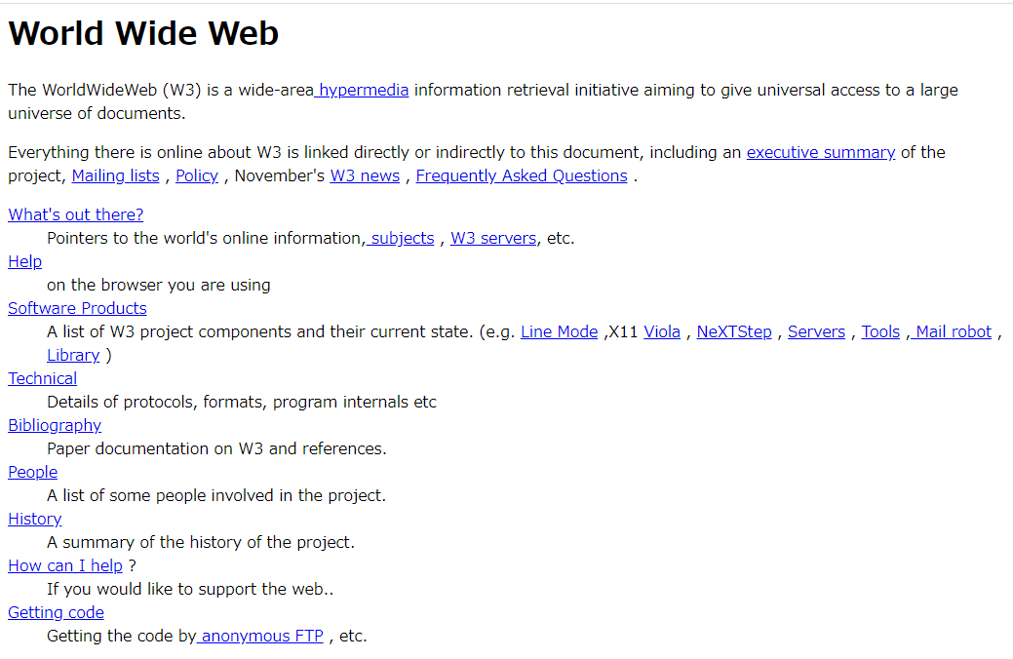
スクレイピング：はじめの一歩
普段皆さん、ネットサーフィンしてる(ググってる)と思いますが、そのWWWの世界にも
「最初の一ページ目」が存在します。
そもそもWWWは1989年にcern(欧州原子核研究機構)で働いていたイギリス人のTim Berners Leeによって
発明されたそうですが、その「最初の一ページ目」が以下です。（オリジナルは残ってなくコピーらしい）
テキストとリンクだけで構成された、シンプルなページです。

Slide 11
スクレイピング：はじめの一歩
まずはこの「最初の一ページ」をスクレイピングしてみましょう。
以下のように実行してください。
> python3 hello_scraping.py
出力結果
<header>
<title>The World Wide Web project</title>
<nextid n="55"/>
</header>
<body>
<h1>World Wide Web</h1>The WorldWideWeb (W3) is a wide-area<a href="WhatIs.html" name="0">
hypermedia</a> information retrieval
initiative aiming to give universal
access to a large universe of documents.<p>
Everything there is online about
・・・
生のHTMLが出力されました。

Slide 12
スクレイピング：はじめの一歩
pythonコード
from bs4 import BeautifulSoup
import requests
html = requests.get('https://www.w3.org/History/…/TheProject.html‘)
bs = BeautifulSoup(html.text, 'html.parser‘)
print(bs)
スクレイピング自体は2行で完了しています。
HTML情報をWWWから取得して、スクレイパーを生成する、これだけです。
スクレイパーの生成の時点でURLの解析も完了しています。

Slide 13
スクレイピング：はじめの一歩
テキスト抽出機能
生のHTMLだけ見ても普通はピンときません。
beautifulsoupには、HTMLのタグ構文を削除した、ブラウザに表示するテキストだけを
抽出する機能があります。
bs = BeautifulSoup(html.text, 'html.parser‘)
print(bs.text) ⬅ これ。
出力結果
The World Wide Web project
World Wide WebThe WorldWideWeb (W3) is a wide-area
hypermedia information retrieval
initiative aiming to give universal
access to a large universe of documents.
・・・
beautifulsoupでは、bs.textのように「メンバ変数にアクセス」することで様々な解析結果を取得できます。
通常スクレイピングで欲しいデータはブラウザに表示されるテキストなので、
このtextメソッドはスクレイピングの大事な基本機能です。

Slide 14
スクレイピング：はじめの一歩
タグ参照機能
HTML内には様々なタグ(title, div, a, h1等)がありますが、解析結果からこのタグを
直接参照することができます。
bs = BeautifulSoup(html.text, 'html.parser‘)
print(bs.title.text) ⬅ これ。
出力結果
The World Wide Web project
以下の title タグからテキストのみ抽出しています。
<title>The World Wide Web project</title>
複数同じタグがあった場合は、最初に見つかったタグの情報を参照します。

Slide 15
スクレイピング：はじめの一歩
タグ[属性]参照機能
HTMLタグには属性がありますが、この属性も簡単に参照できます。
bs = BeautifulSoup(html.text, 'html.parser‘)
print(bs.a[‘href’]) ⬅ これ。
出力結果
WhatIs.html
以下の a タグから、属性 href を抽出しています。
<a href="WhatIs.html" name="0">hypermedia</a>

Slide 16
スクレイピング：はじめの一歩
タグ検索機能
解析結果から、「すべてのリンク」を検索できます。
bs = BeautifulSoup(html.text, 'html.parser‘)
print(bs.find_all(‘a’)) ⬅ コレ。
出力結果
[<a href="WhatIs.html" name="0">
hypermedia</a>, <a href="Summary.html" name="24">executive
summary</a>, <a href="Administration/Mailing/Overview.html" name="29">Mailing lists</a>, <a href="Policy.html" name="30">Policy</a>, <a href="News/9211.html" name="34">W3 news</a>,…]

Slide 17
スクレイピング：はじめの一歩
実際には以下のように全リンクの href 属性を抽出して処理します。
for a in bs.find_all('a‘):
print(a['href’])
出力結果
WhatIs.html
Summary.html
Administration/Mailing/Overview.html
Policy.html
News/9211.html
FAQ/List.html
../DataSources/Top.html
・・・

Slide 18
スクレイピング：はじめの一歩
まとめ
スクレイピング作業 ＝ 「スクレイパーを生成して解析結果にアクセス」
解析結果へのアクセスは主に以下の２つ。
(1) タグ参照
bs.h1, bs.aのようにタグデータを直接参照する。ページ内で最初に見つかった該当タグの情報を返す。
(2) タグ検索
bs.find_all(‘a’)のように、ページ内の該当タグをすべて検索し、その結果（配列）を返す。

Slide 19
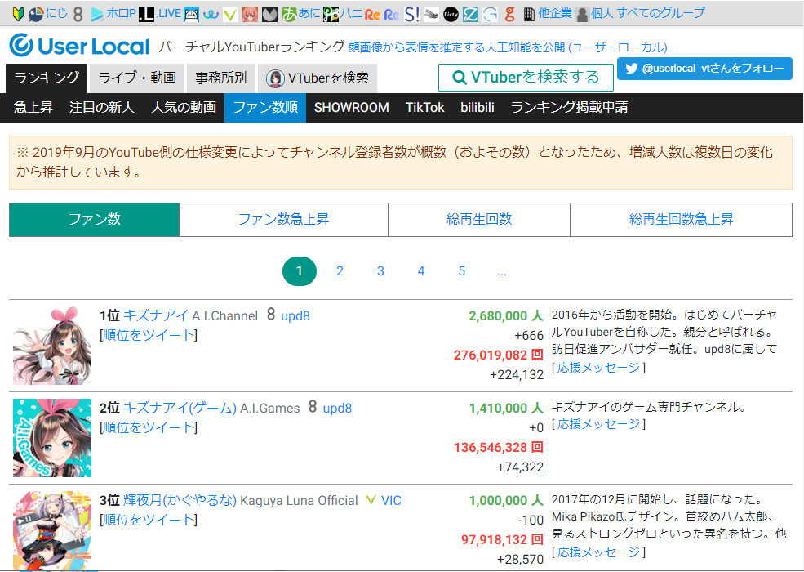
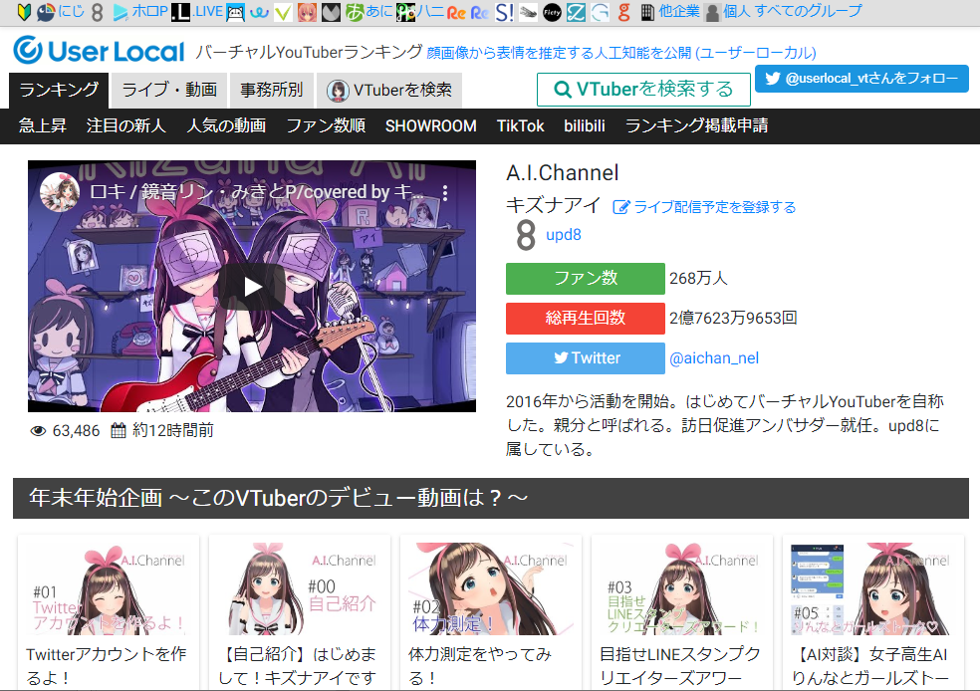
スクレイピング：VTuberランキング：概要
Vtbuberのランキングサイトから、VTuberの順位と詳細情報をスクレイピングします。
詳細ページにジャンプし、
所属オフィス、ファン数、再生回数、
Twitterアカウントをスクレイピングします。
ランキングページでは名前と順位を
スクレイピングします。

Slide 20

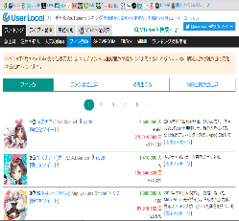
スクレイピング： VTuberランキング：スクレイピングの動作概要
スクレイピングに使用するのは、scraperモジュールです。
scraperモジュール内には「タグ工場」と「タグ」が実装されています。
read
生産
<div class=“box_office”>
<p>ミライアカリ</p>
</div>
生産
<p>ミライアカリ</p>
Webページ
タグ工場
最初のタグ
新しいタグ
タグ工場はWebページから「最初のタグ」を生産します。
見つけたいHTMLタグを指定すると、タグが生産されます。
（例）HTMLタグ=div、属性class = box_office
見つかったタグはさらに自身のHTML構造から特定のタグを抽出して、新しいタグを生産します。
（例）HTMLタグ=p

Slide 21
スクレイピング： VTuberランキング：入出力
タグ工場を保持するランキングスクレイパーにランキングページを入力すると、
ランキング情報を出力します。
1位：キズナアイ(upd8)
2位：輝夜月(vic)
3位：ミライアカリ(元ENTUM)
・・・
ランキングページ
タグ工場
ランキングスクレイパー

Slide 22
スクレイピング： VTuberランキング：モジュールの使い方
モジュール | 概要
RankingScraper | VTuberのランキングサイトから各種パラメータ(順位、名前、フォロワー数、Twitterアカウント等)をスクレイピングする。
from scraper.ranking_scraper import RankingScraper
vtubers = RankingScraper().get_ranking_data(3)
print(vtubers)
実行結果
[{‘office’: ‘upd8’, ‘twitter’: ‘https://twitter.com/aichan_nel’, ‘youtube’: ‘https://t.co/ZptRaeE7SB’, ‘name’: ‘キズナアイ’, ‘rank’: ‘1位’, ‘follower’: 2680000, ‘view’: 278446128},
{‘office’: ‘VIC’, ‘twitter’: ‘https://twitter.com/_KaguyaLuna’, ‘youtube’: ‘https://t.co/sLLbajn9Wu’, ‘name’: ‘輝夜月’, ‘rank’: ‘3位’, ‘follower’: 1000000, ‘view’: 98329327},
{‘office’: ‘元ENTUM’, ‘twitter’: ‘https://twitter.com/MiraiAkari_prj’, ‘youtube’: ‘https://t.co/bo2Gf1zqQV’, ‘name’: ‘ミライアカリ’, ‘rank’: ‘4位’, ‘follower’: 739000, ‘view’: 65331435},・・・]

Slide 23
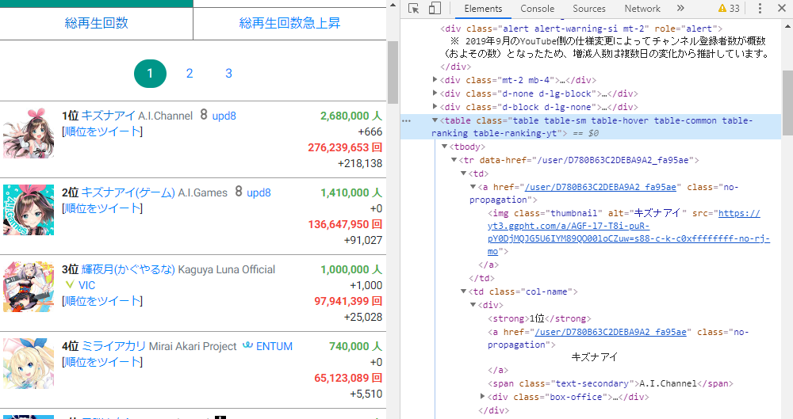
スクレイピング：Vtuber順位：ページ構造
①全ランキングを格納する表
HTMLタグ：table
②各Vtuberの情報
HTMLタグ：tr
③名前
HTMLタグ：img
属性：alt
④順位
HTMLタグ：strong
説明
ランキングを格納するテーブル(table)を見つけ、その中の各レコード(tr)を一つずつ
解析していきます。レコード内にあるイメージ(img)の属性altにVtuberの名称が格納されているので
取得します。レコード内の強調文字(strong)が順位を示しているので、これも取得します。

Slide 24
スクレイピング： Vtuber順位：RankingScraper
RankingScraperによる「Vtuber名、順位」のスクレイピング
factory = TagFactory(RANKING_URL.format(p + 1)) タグ工場生成
tag = factory.tag(‘table’, {‘class’:‘table-ranking’}) タグ参照(ランキングテーブル)
for tr in tag.each(‘tr‘): タグ参照(テーブルレコード)
name = tr.child(‘img’).alt().split(‘(’)[0] テキスト(VTuber名)抽出
rank = tr.strong() テキスト(順位)抽出
■TagFactoryの構造
初期化
html = requests.get(url).text
self._BS = BeautifulSoup(html, ‘html.parser’)
beautifulsoupにより指定ページの構造解析。
tagメソッド
return BSTag(self._BS.find(tag_name))
beautifulsoupにより、指定されたHTMLタグを探して、「タグ」として返す。

Slide 25
スクレイピング： Vtuber順位：RankingScraper
RankingScraperによる「Vtuber名、順位」のスクレイピング
factory = TagFactory(RANKING_URL.format(p + 1)) タグ工場生成
tag = factory.tag(‘table’, {‘class’:‘table-ranking’}) タグ参照(ランキングテーブル)
for tr in tag.each(‘tr‘): タグ参照(テーブルレコード)
name = tr.child(‘img’).alt().split(‘(’)[0] テキスト(VTuber名)抽出
rank = tr.strong() テキスト(順位)抽出
■BSTagの構造
初期化
self._tag = beautifulsoup_tag
引数で渡されたbeautifulsoupのタグを保存。
eachメソッド
tag_list = self._tag.find_all(tag_name)
for tag in tag_list:
yield BSTag(tag)
beautifulsoupにより、現在のHTMLタグの子HTMLタグの中から、指定されたHTMLタグを全検索して
一つずつBSTag型に包んで返す。

Slide 26
スクレイピング： Vtuber順位：RankingScraper
RankingScraperによる「Vtuber名、順位」のスクレイピング
factory = TagFactory(RANKING_URL.format(p + 1)) タグ工場生成
tag = factory.tag(‘table’, {‘class’:‘table-ranking’}) タグ参照(ランキングテーブル)
for tr in tag.each(‘tr‘): タグ参照(テーブルレコード)
name = tr.child(‘img’).alt().split(‘(’)[0] テキスト(VTuber名)抽出
rank = tr.strong() テキスト(順位)抽出
■BSTagの構造
childメソッド
return BSTag(self._tag.find(tag_name))
beautifulsoupにより、現在のHTMLタグの子HTMLタグの中から指定されたHTMLタグを検索して
BSTag型に包んで返す。
altメソッド
return self._taｓg['alt’]
beautifulsoupにより、現在のHTMLタグの alt 属性を取得して返す。

Slide 27
スクレイピング： Vtuber順位：RankingScraper
RankingScraperによる「Vtuber名、順位」のスクレイピング
factory = TagFactory(RANKING_URL.format(p + 1)) タグ工場生成
tag = factory.tag(‘table’, {‘class’:‘table-ranking’}) タグ参照(ランキングテーブル)
for tr in tag.each(‘tr‘): タグ参照(テーブルレコード)
name = tr.child(‘img’).alt().split(‘(’)[0] テキスト(VTuber名)抽出
rank = tr.strong() テキスト(順位)抽出
■BSTagの構造
strongメソッド
return self._tag.strong.text
beautifulsoupにより、現在のHTMLタグの子HTMLの中からstrongタグのテキストを抽出して返す。

Slide 28
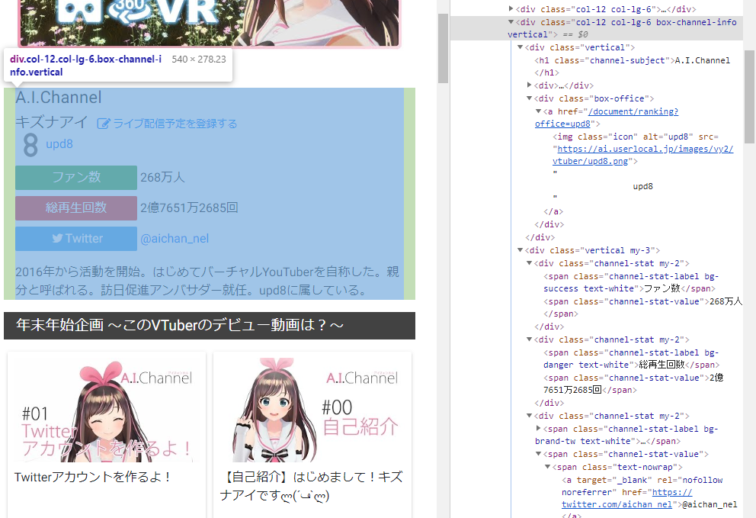
スクレイピング：Vtuber詳細：ページ構造
①チャンネル情報
HTMLタグ：div
属性：class=“box-channel-info”
②オフィス名
HTMLタグ：img
属性：alt
③ファン数
HTMLタグ：div
属性：class=“channel-stat”
④総再生回数
HTMLタグ：div
属性：class=“channel-stat”
⑤Twitter
HTMLタグ：div
属性：class=“channel-stat”
説明
チャンネル情報全体を格納するコンテナ(div)を見つけ、そのコンテナ内にオフィス名を示す
イメージ(img)、 ファン数、総再生回数、Twitterアカウントを格納するコンテナ(div)を抽出して
必要な値を集めます。

Slide 29
スクレイピング： VTuber詳細：RankingScraper
RankingScraperでは以下のように「VTuber詳細情報」をスクレイピングしています。
factory = TagFactory(BASE_URL + tr.url()) タグ工場生成
tag = factory.tag(‘div’, {‘class’: ‘box-channel-info‘}) タグ参照(チャンネル情報)
office = tag.child(‘img’).alt().split(‘(’)[0] テキスト抽出(所属オフィス)
for tag in tag.each(‘div’, {‘class’: ‘channel-stat’}): タグ参照 (個々のチャンネル情報）
params = [tag for tag in tag.text().split(‘\n’) if tag] テキスト抽出(ファン数、総再生回数、Twitter)
if params[0] == 'ファン数‘:
follower = util.kanji_numeric(params[1], '人’)
if params[0] == '総再生回数‘:
view = util.kanji_numeric(params[1], '回‘)
if params[0] == 'Twitter‘:
twitter = 'https://twitter.com/' + params[1].replace('@', ‘’)

Slide 30
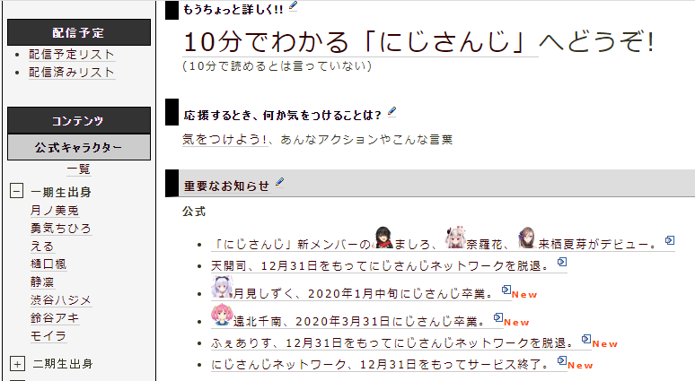
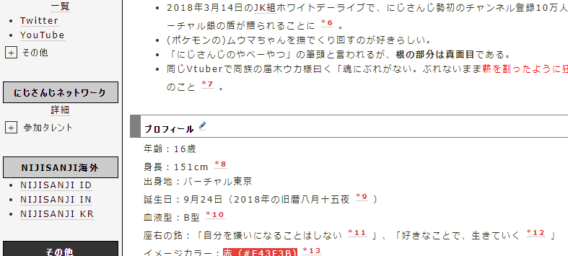
スクレイピング：にじさんじ：概要
Vtuberランキングサイトではわからない、Vtuberのプロフィールを非公式Wiki等でスクレイピングします。
以下はにじさんじ非公式Wikiの例です。
メニューから見つけたVTuberの
詳細ページにジャンプし、
年齢等をスクレイピングします。
Topページのメニューから
対象のVTuberを探します。

Slide 31
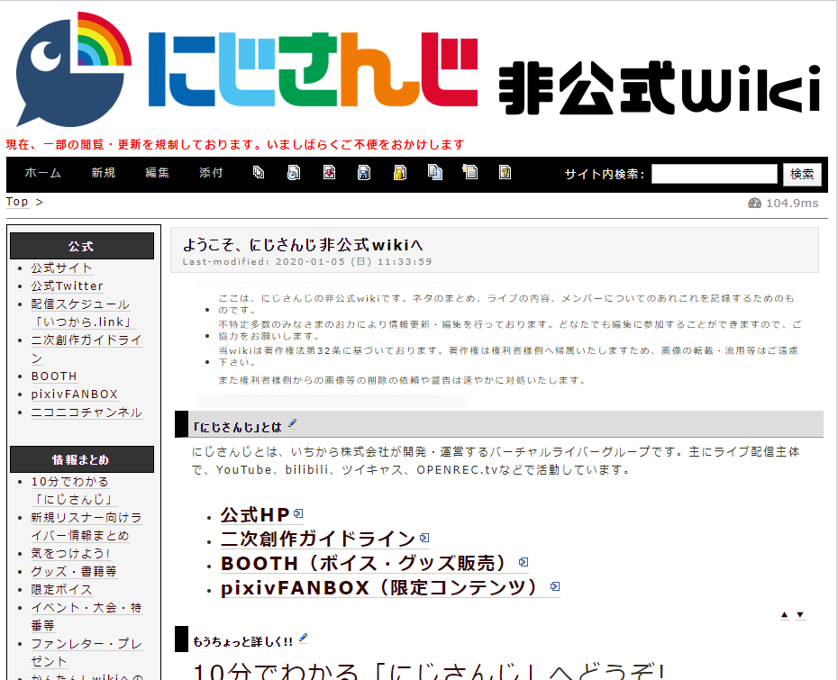
スクレイピング： にじさんじ：入出力
タグ工場を保持するにじさんじスクレイパーににじさんじ非公式wikiのページを入力すると、
VTuber詳細情報を出力します。
名前：月ノ美兎
年齢：16歳
身長：151cm
誕生日：9/24
タグ工場
にじさんじページ
にじさんじスクレイパー
（NijisanjiScraper)
VTuber詳細情報

Slide 32
スクレイピング： にじさんじ：モジュールの使い方
モジュール | 概要
NijisanjiScraper | VTuber名(“月ノ美兎”等)を入力すると、にじさんじ非公式wikiサイトをスクレイピングして、Vtuberの詳細情報を出力する。
from scraper.ranking_scraper import NijisanjiScraper
profile = NijisanjiScraper(‘月ノ美兎’).profile()
print(profile)
実行結果
{'name': '月ノ美兎', 'age': 16, 'height': 151, 'birthday': '9/24'}

Slide 33
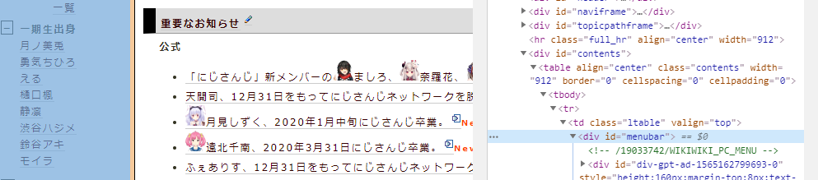
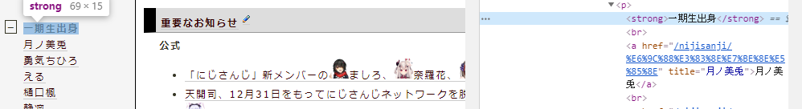
スクレイピング：にじさんじメニュー：ページ構造
①メニュー
HTMLタグ：div
属性：id=“menubar”
②出身カテゴリ
HTMLタグ：strong
③ライバー一覧
HTMLタグ：p
④VTuber詳細リンク
HTMLタグ：a
属性：href
HTML的な説明
メニューを格納するコンテナ(div)を見つけ、その中から「一期生」等の強調文字(storong)を
探します。この強調文字を子HTMLタグに持つ段落(p)が、各VTuberの詳細ページを示す
リンク(a)一覧を格納しているので、名前の一致するVTuberのリンクURL(href属性)を取得します。

Slide 34
スクレイピング：にじさんじメニュー：NijisanjiScraper
NijisanjiScraperによる「VTuber詳細ページのURL」のスクレイピング
factory = TagFactory(‘https://wikiwiki.jp/nijisanji/’) タグ工場生成
tag = factory.id(‘menubar’).keyword(‘strong’, ‘一期生’).parent() タグ参照(VTuber名段落)
for a in tag.each(‘a‘): タグ参照(VTuber詳細ページリンク)
if a.text() == self._vtuber_name: テキスト(VTuber名称)が探してるVTuber
return a.href() テキスト(詳細ページのURL)抽出
■TagFactoryの構造
idメソッド
tag = self._BS.find(id=id)
return BSTag(tag)
beautifulsoupにより、指定されたid属性が一致するHTMLタグを検索して
BSTag型に包んで返す。
■BSTagの構造
keywordメソッド
tag = [tag for tag in self._BS.find_all(keyword_tag_name) if keyword in tag.text]
return BSTag(tag[0])
beautifulsoupにより、現在のHTMLタグの子HTMLタグの中から、キーワードに一致するHTMLタグを全検索して
その先頭データをBSTag型に包んで返す。

Slide 35
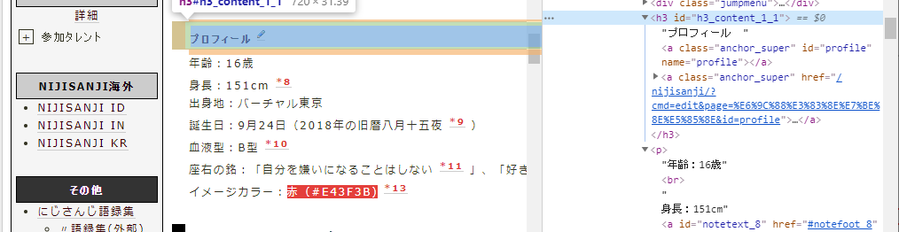
スクレイピング：にじさんじ詳細：ページ構造
①プロフィール見出し
HTMLタグ：h3
②詳細データ
HTMLタグ：p
HTML的な説明
テキストが「プロフィール」である見出し (h3)を探し出し、
その次のHTMLタグである段落(p)を見つけて、そのテキストから
詳細データを取得します。

Slide 36
スクレイピング：にじさんじ詳細：NijisanjiScraper
NijisanjiScraperによる「 VTuber詳細」のスクレイピング
factory = TagFactory(‘https://wikiwiki.jp/’ + url) タグ工場生成
tag = factory.keyword(‘h3’, ‘プロフィール’) タグ参照(プロフィール見出し)
tag = tag.next() タグ参照(見出しの次のタグ)
data_sets = tag.param() テキスト抽出(年齢、身長等)
■BSTagの構造
paramメソッド
data_sets = []
for param in self._param_iterator(): ⬅ パラメータを一つずつ抽出
if param.startswith(‘年齢’) :
data_sets.append((‘年齢’, age(param))) ⬅ 「年齢」データを成形してデータセットへ追加
elif param.startswith('身長‘):
data_sets.append((‘身長’, height(param))) ⬅ 「身長」データを成形してデータセットへ追加
return data_sets ⬅ データセットを返す
beautifulsoupにより、現在のHTMLタグの子HTMLタグの中から、複数のデータセットを抽出して返す。

Slide 37
スクレイピング：にじさんじ詳細：NijisanjiScraper
BSTagの内部メソッド、イテレータ(_param_iterator)はHTML構造が指すリスト構造を
一つずつバラシて取り出します。
def _param_iterator(self):
自身のHTMLタグがul、p → テキストを一括で取得し、行単位にバラす。
if self._tag.name == 'ul' or self._tag.name == 'p':
for line in self._tag.text.splitlines():
yield line
自身のHTMLタグがdivなら、各レコード単位(tr)にバラす。
elif self._tag.name == 'div':
for tr in self._tag.find_all('tr'):
yield tr.text
自身のHTMLタグがtableなら、各レコード単位(tr)にバラす。
elif self._tag.name == 'table':
for tr in self._tag.find_all('tr'):
yield tr.text

Slide 38
スクレイピング：にじさんじ詳細：NijisanjiScraper
補足
beautifulSoupはul、pタグについてtextメソッドをコールすると、
改行で区切られた以下のデータを返してくれる。
年齢：16歳
身長：151cm*8
出身地：バーチャル東京
誕生日：9月24日（2018年の旧暦八月十五夜*9）
血液型：B型*10
座右の銘：「自分を嫌いになることはしない*11」、「好きなことで、生きていく*12」
イメージカラー：赤（#E43F3B)*13]
イテレータはこのデータを「一行ずつ」区切って返している。

Slide 39
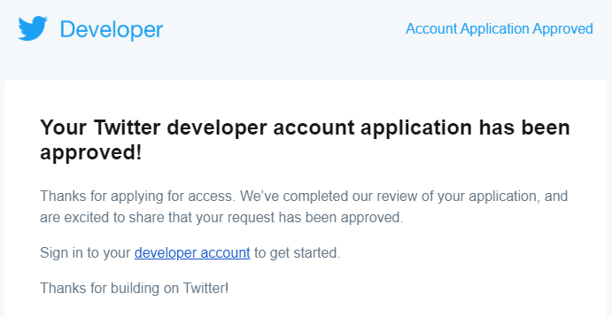
スクレイピング：Twitter API
Twitter APIはTwitter社が外部公開しているWebAPI(クラウドAPI)サービスです。
Twitter社に申請すると、TwitterAPIを使用するためのアカウント情報が提供されます。
申請手順は以下のサイトを参照ください。承認されれば無料で使えます。
https://qiita.com/kngsym2018/items/2524d21455aac111cdee
因みに私はTwitter社と「申請の説明が足りないですよ、どんなことにAPIを使うのですか？」というメールを３回ほどやりとりして承認もらいました。まあまあ大変。
申請に成功すると、アカウントキー等が配布されるのでそれを使ってpythonコードを実装します。

Slide 40

スクレイピング：Twitter API
VTuberランキングサイトでは Twitterアカウントまではわかるのですが、
Youtubeアカウントが取得できない(わかりやすくサイトに明示されていない)ため、
Twitter APIを使ってTwitterのプロフィールからYoutubeアカウントを抽出します。
こいつを抜き出します。

Slide 41
スクレイピング：Twitter API
APIは直接ゴリゴリ叩くこともできるのですが、pythonのTwitter APIライブラリが
世の中にいくつかあるのでそれを使います。ここでは tweepyというライブラリを使います。
TwitterAPIを使って、Twitterのユーザ情報からYoutubeアカウント(URL)を取得するpythonコードは以下です。
import tweepy
# TwitterのURLからTwitterアカウント名を切出し
name = twitter_url[twitter_url.rfind(‘/’) + 1 : ]
# twitterAPIの開発者アカウントをセット
auth = tweepy.OAuthHandler(CONSUMER_KEY, CONSUMER_SECRET)
auth.set_access_token(ACCESS_TOKEN, ACCESS_TOKEN_SECRET)
# APIをコールするためのインスタンスを取得
api = tweepy.API(auth , wait_on_rate_limit = True)
# twitterのユーザプロフィールをAPIから取得
user = api.get_user(screen_name=name)
# 取得したユーザ情報からYoutubeアカウント(URL)を取得
youtube = user.entities['description']['urls'][0]['url']

Slide 42
データ保存：概要
スクレイピングしたデータは一旦保存します。
Vtuberランキングサイト
１位：キズナアイ
２位：輝夜月
３位：ミライアカリ
・
・
7位：月ノ美兎
・
・
12位：白上フブキ
・
ホロライブ非公式Wiki
にじさんじ非公式Wiki
白上フブキ
身長：160cm
誕生日：10月5日
公式紹介文
白髪ケモミミの女子高生。
月ノ美兎
年齢：16歳
身長：151cm
誕生日：9月24日
スクレイピング
スクレイピング
スクレイピング
vtuber_rank
DB(sqlite3)
YAML
YAML
nijisanji_db
hololive_db

Slide 43
データ保存：ランキング情報データベース
ランキングテーブル
ランキングサイトからスクレイピングした各種データを格納します。
フィールド名 | 説明 | 型
name | vtuber名称 | TEXT
office | 所属オフィス | TEXT
rank | 順位 | INTEGER
follower | 登録者数 | INTEGER | Youtubeのチャンネル登録者数
view | 視聴数 | INTEGER | Youtubeの総視聴数
Twitter | ツイッターアカウント | TEXT
Youtube | Youtubeアカウント | TEXT

Slide 44
データ保存：にじさんじ、ホロライブ情報yaml
非公式Wiki等からスクレイピングした、VTuberの詳細データ(dictionary形式)をyamlファイルに保存します。
- {age: 16, birthday: 9/24, height: 151, name: 月ノ美兎}
- {age: 19, birthday: unknown, height: 153, name: 本間ひまわり}
- {age: unknown, birthday: unknown, height: 148, name: 笹木咲}
- {age: 17, birthday: unknown, height: 167, name: 樋口楓}
- {age: 16, birthday: 4/17, height: 153, name: 椎名唯華}
- {age: 17, birthday: 8/28, height: 158, name: 静凛}
- {age: 24, birthday: 7/28, height: 155, name: 御伽原江良}
- {age: 13, birthday: 7/4, height: 141, name: 夢月ロア}
- {age: 26, birthday: 2/24, height: 159, name: 鈴鹿詩子}
- {age: 17, birthday: 5/25, height: 166, name: リゼ・ヘルエスタ}
※ランキングはDBに保存していますが、pandasライブラリがDB的なフィルター機能を持っているので
実は軽量データであれば辞書型で扱うのが楽です。
DBは大規模複雑化したデータを複数のテーブルに分けて高速にリレーション解決する時に威力を発揮。

Slide 45
データ保存： データベース制御の概要
sqlite3
vtuber_rank
INSERT INTO vtuber_rank(name, rank) VALUES(“ミライアカリ”, 4);
DB
SQL文
データベースエンジン
データベース
データベースの制御は以下のステップで実現します。
SQL文を書いて、データベースエンジンに食わせる。
おおむねどんなデータベースエンジンを選んでも、やることはこれだけです。
データベースのテーブル構造を組み立てて、SQL文でデータを追加、削除、更新する。

Slide 46
データ保存： SQL文：テーブル作成
CREATE TABLE vtuber_rank(name TEXT NOT NULL UNIQUE, rank INTEGER NOT NULL);
CREATE TABLE テーブル名 テーブル構造
TEXT 対象の列は文字列
INTEGER 対象の列は整数
NOT NULL 省略(無効)を許可しない。
Vtuber名称、順位ともに「必ず値を持つもの」であり、省略できません。
NOT UNIQUE データの重複を許可しない。
データベースは基本的に「何も考えず機械的に」データを追加するだけのエンジンです。
この指定をしないと、データベース内に何人も”ミライアカリ”が登録されてしまいます。

Slide 47
データ保存： SQL文：データ追加、データ検索
INSERT INTO vtuber_rank(name, rank) VALUES(“ミライアカリ”, 4);
INSERT INTO テーブル名 カラム名 VALUES 値
テーブル「vtuber_rank」に「ミライアカリ」を追加します。
SELECT * FROM vtuber_rank;
SELECT カラム名 FROM テーブル名
テーブル「vtuber_rank」から全レコードを検索します。

Slide 48
データ保存：DBモジュール連携
scraperモジュールによって収集したデータをdbモジュール経由で各データベースに格納します。
scraper
db
vtuber_rank
tag_factory.py
vtuber_db.py
DB
ranking_scraper.py
vtuber_rank_db.py
nijisanji_scraper.py
hololive_scraper.py

Slide 49
データ保存：モジュールの使い方
scraperモジュール | dbモジュール
RankingScraper | VTuberRankDB
from scraper.ranking_scraper import RankingScraper
from db.vtuber_rank_db import VTuberRankDB, AlreadyExistDBError
# scraperモジュールで、Vtuberのランキングデータ収集
vtubers = RankingScraper().get_ranking_data()
# データベース制御モジュール生成
db = VTuberRankDB()
# スクレイピング結果をデータベースへ追加
for vtuber in vtubers:
db.insert(
vtuber[dbkey.VTUBER_NAME_KEY],
vtuber[dbkey.VTUBER_OFFICE_KEY],
vtuber[dbkey.VTUBER_RANK_KEY],
vtuber[dbkey.VTUBER_FOLLOWER_KEY],
vtuber[dbkey.VTUBER_VIEW_KEY],
vtuber[dbkey.VTUBER_TWITTER_KEY],
vtuber[dbkey.VTUBER_YOUTUBE_KEY])

Slide 50
データ保存：VTuberRankDBについて
CRT_TBL = '''CREATE TABLE vtuber_rank…’’’
INS_TBL = '''INSERT INTO vtuber_rank(…’’’
class VTuberRankDB(object):
def __init__(self):
self._con = sqlite3.connect('vtuber.db’)
self._con.execute(CRT_TBL)
def insert(self, name, office, rank, follower, view, twitter, youtube):
self._con.execute(INS_TBL, (name, office, rank, follower, view, twitter, youtube))
self._con.execute('COMMIT;’)
前項で説明したように、基本的にはSQL文を実行しているだけです。
sqlite3機能
connect … データベースに接続します。
execute…SQL文を実行します。

Slide 51
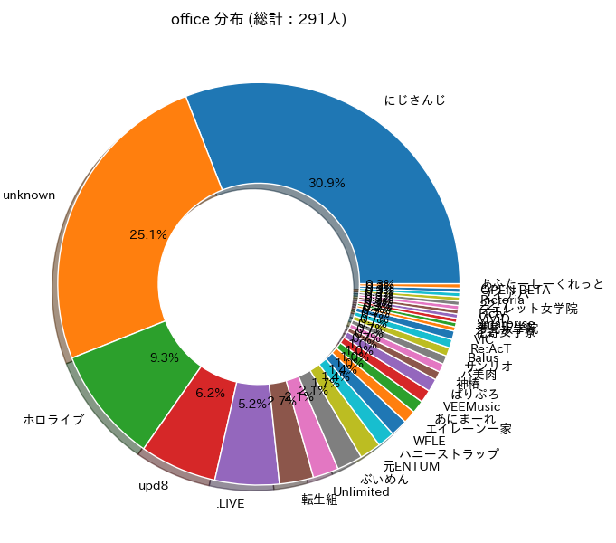
データプロット：概要
収集したデータからさまざまな値を集計して、プロット（円グラフや棒グラフを描画）します。
キズナアイ：オフィス：xxx、フォロワー：yyy
輝夜月:オフィス：xxx、フォロワー：yyy
ミライアカリ：オフィス：xxx、フォロワー：yyy
・
・
集計

Slide 52
データプロット：モジュール連携
VTuberデータベースをplotterモジュールに渡して、データをプロット（円グラフや棒グラフを描画）します。
vtuber_rank
DB
plotter
plotter.py
bar_plotter.py
pie_plotter.py
YAML
nijisanji_db
YAML
hololive_db

Slide 53
データプロット：モジュールの使い方
モジュール | 概要
PiePlotter | 円グラフにプロットする
BarPlotter | 棒グラフにぷろっとする
円グラフのプロット
plotter = PiePlotter(‘./vtuber.db‘) # ランキングデータベースを読み込み、プロッタ生成
plotter.plot(‘office’, ‘人‘) # Vtuberの所属オフィス
plotter.plot_by(‘view’, ‘office’) ＃ 所属オフィス毎の視聴数
棒グラフのプロット
plotter = BarPlotter(‘./vtuber.db‘) # ランキングデータベースを読み込み、プロッタ生成
offices = ['にじさんじ', 'ホロライブ', 'upd8', '.LIVE', 'unknown’]
for o in offices:
plotter.plot(‘office’, k, ‘name’, ‘follower’) # 各Vtuberのフォロワー数
plotter.plot(‘office’, k, ‘name’, ‘view’) # 各Vtuberの総視聴者数
plotter.plot_top_n(‘office’, offices, ‘name’, ‘view’, 10) # 所属オフィス毎のTOP１０視聴数
plotter.plot_top_n_sum(‘office’, offices, ‘name’, ‘view’, 10) # 所属オフィス毎のTOP１０視聴数の総計

Slide 54
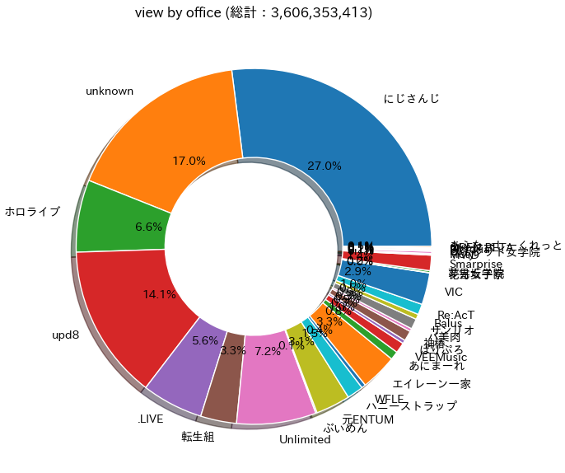
プロット例：オフィス分布 (上位300位まで)
所属オフィスでいうと、だいたい、４＋αの勢力図であることがわかる。
にじさんじ、ホロライブ、upd8、.LIVE + unknown
※本講習ではフォロワー数を基軸としているので、４＋αを定義したが、
総視聴数（実用数）でいうと、Unlimited、元ENTUMも入れて6強＋αとなる。

Slide 55
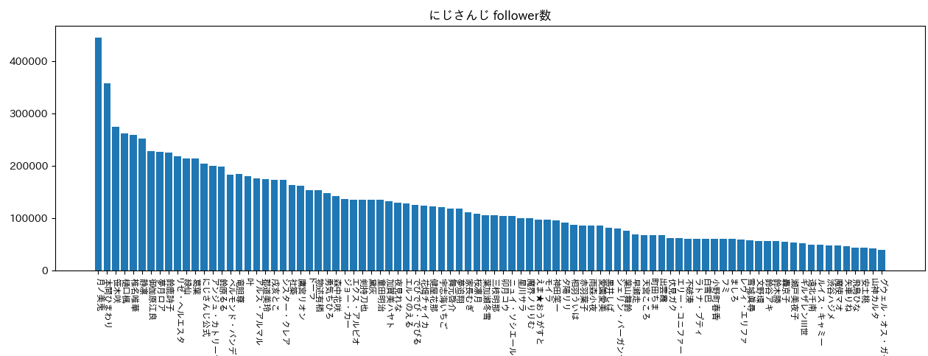
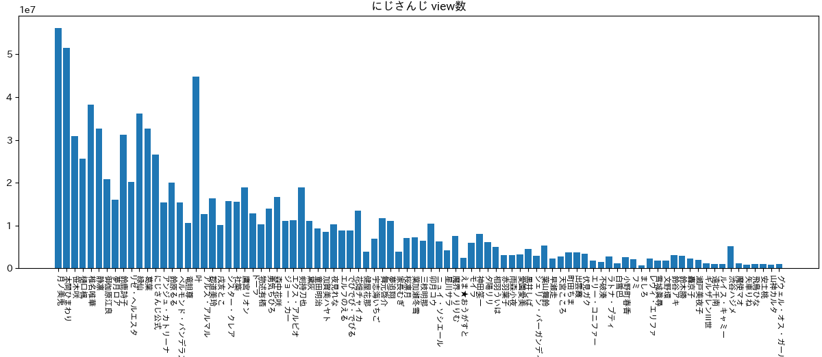
プロット例：フォロワー数/視聴数(にじさんじ)
フォロワー数を指針とし、その順位グラフを表示して、それに対する視聴数を比較してみた。
フォロワー数の傾向とは違う
視聴数の伸びがチラホラ
みられる。
「まず登録」の流れがあり、
実際にどのくらい視聴
するかは、それぞれの嗜好に
よるものと思われる。

Slide 56
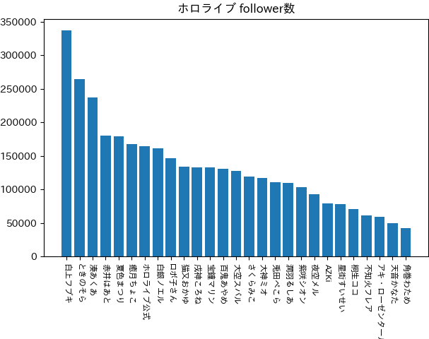
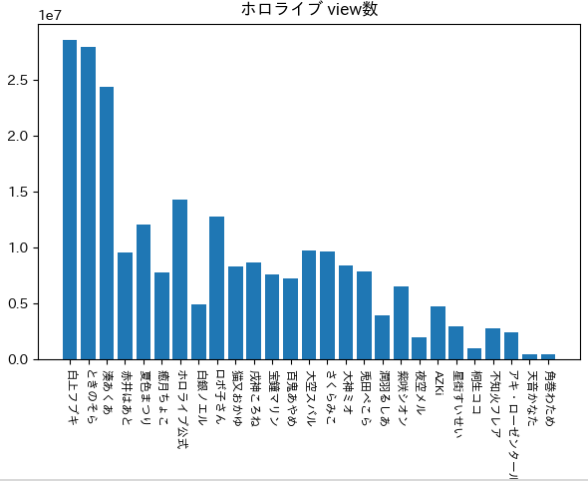
プロット例：フォロワー数/視聴数(ホロライブ)

Slide 57
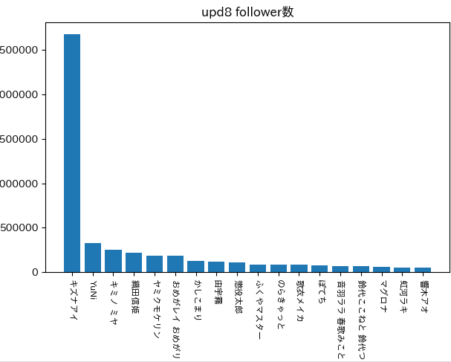
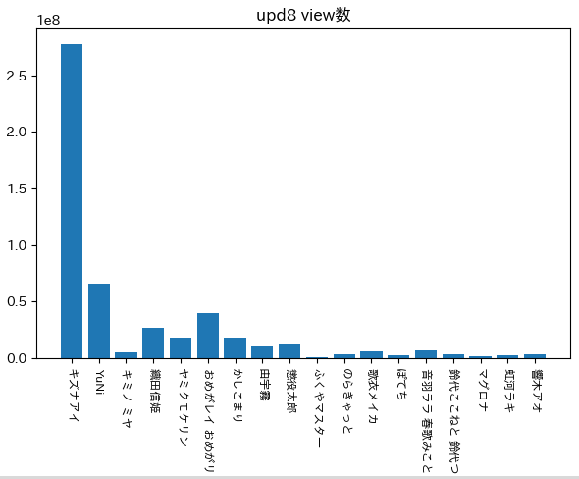
プロット例：フォロワー数/視聴数(upd8)
極端な一強構造となっている。

Slide 58
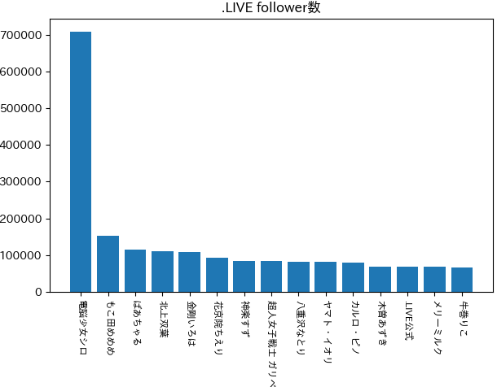
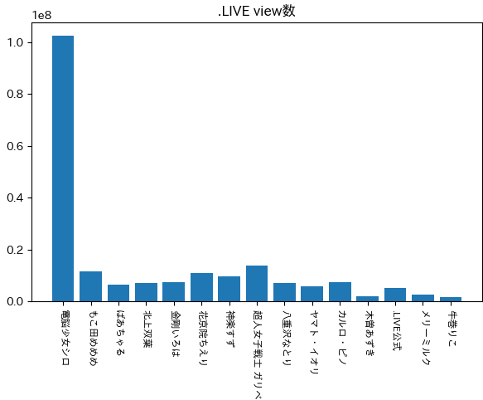
プロット例：フォロワー数/視聴数(.LIVE)
極端な一強構造となっている。

Slide 59
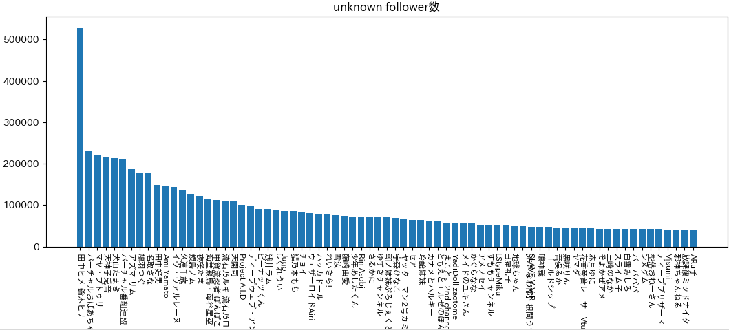
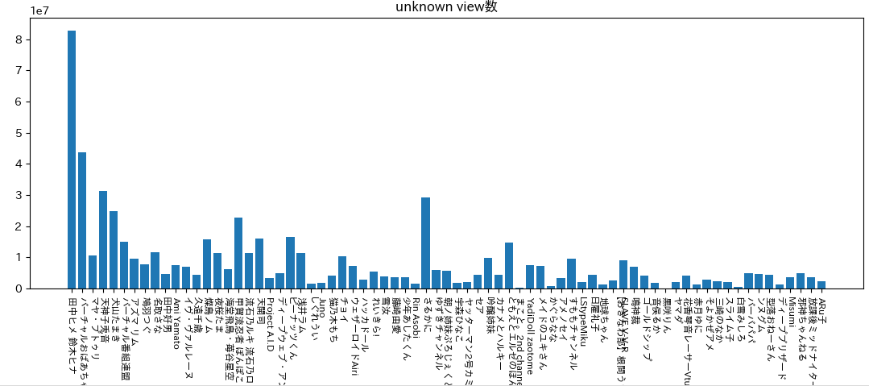
プロット例：フォロワー数/視聴数(unknown)

Slide 60
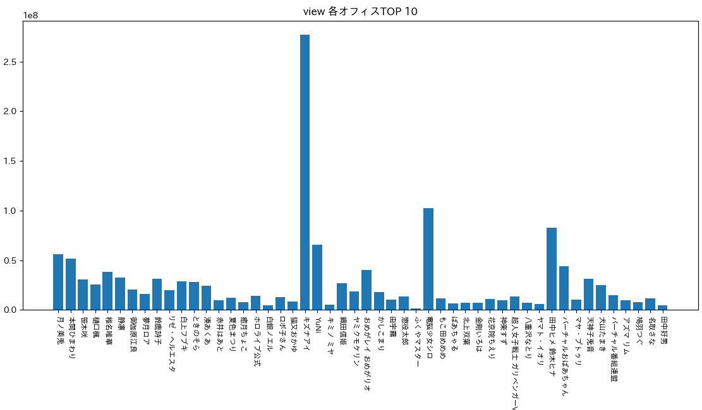
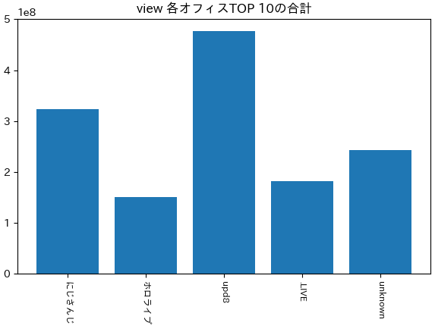
プロット例：：各オフィス Top10 View
にじさんじ
ホロライブ
upd8
.LIVE
unknown
10人の合計でも特定Vtuberのおかげで
他オフィスがupd8を凌駕できない。
upd8の特定Vtuberが極端に強い。

Slide 61
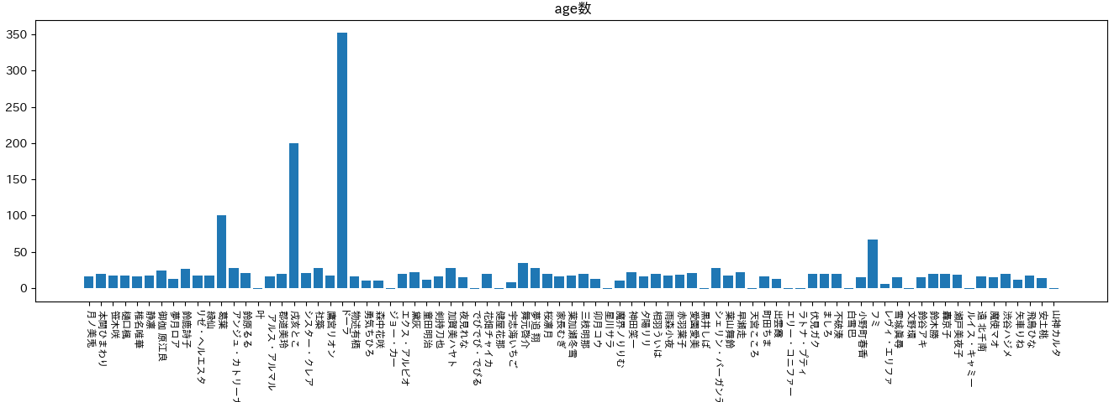
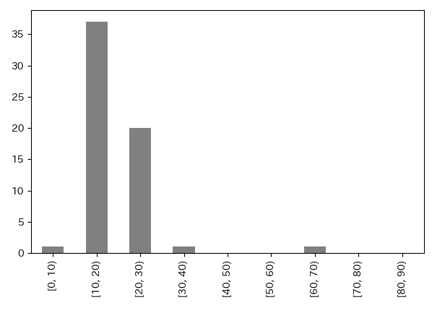
プロット例：年齢分布(にじさんじ)
一部突出したデータが混ざっているが、
概ね10代、20代に集中している。

Slide 62
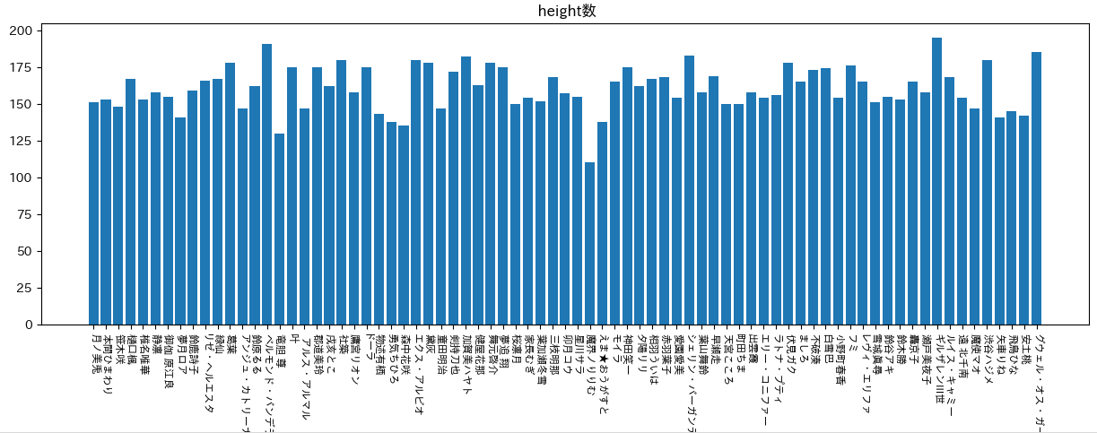
プロット例：身長分布(にじさんじ)
年齢と異なり、身長については比較的、変動は大きくない。
※最大、最小値等もここに表示したい。PandasのDF機能使って。

Slide 63
並列実行：スレッド
スクレイピング時間比較
ランキングサイトのスクレイピング時間比較（１ページ、VTuber50人分）
（１）スレッド使用時
real 0m16.455s
user 0m4.016s
sys 0m0.547s
（２）スレッド非使用時
real 1m10.050s
user 0m3.875s
sys 0m0.422s
スレッドを使用すると約１／５の時間で処理が完了します。しかし、user(本プロセスがlinuxユーザランドで
消費したCPU時間）の値にはほとんど差異がなく、むしろスレッド使用時の方が少し多いくらいです。

Slide 64
並列実行：スレッド
前項の結果が何を意味するかというと、
１．スクレイピング処理は「待ち」が大部分を占めている。
５０人分の詳細サイトページについてそれぞれアクセス完了を待っている時間が長い。
スレッド使用時はその「待ち」の間に次のサイトをスクレイピングするので早い。
２．userがスレッド使用時に多いのは、スレッド間の調停を行っている(排他処理等)ためと思われる。
３．realがuserよりも大きい
おそらく一つのコアで素直にスレッド処理されている。
ということになります。
いずれにしろ、スクレイピングモジュールにはスレッド実装の効果が大きいと言えます。
※ただし、高速大量スクレイピングは相手サーバに負荷をかけますので、ほどほどにしておく必要もあります。

Slide 65
並列実行：スレッド
スレッド実装
from concurrent.futures import ThreadPoolExecutor
with ThreadPoolExecutor(max_workers=4) as executor:
for n in range(len(vtubers)):
executor.submit(self._profile, vtubers[n])
ThreadPoolExecutorモジュールを使うと簡単に複数スレッドを並走させられます。
max_workersは同時に実行するタスクの数です。ここではVTuber4人分のサイトを同時に処理します。
4 => 8にすると2,3秒短縮されますが、8 => 16にすると逆に遅くなります。
うちのPCは４コア８スレッドなので、上限を超えると「データの調停」コストが増えるだけで
スレッド化の効果が薄くなる、という感じでしょうか。
※with構文
pythonのwith構文は、「終了処理」を隠ぺいしてくれます。通常、スレッド処理は最後に
「すべてのスレッドの終了を待ち合わせる」等の記述を必要としますが、with構文を使うと(正確には
with構文が使えるよう、定義されたモジュールを使うと）、内部で勝手にやってくれます。
ファイルopenのwith等も同じです。
従って、with構文を抜けると、プールされたすべてのスレッドの処理は完了しています。

Slide 66
並列実行：スレッド
スレッド実装難易度
スレッドを適用するコードによって「スレッド化」の難易度は変化しますが、今回のコードは
以下の理由により簡素に実装できます。
１．完全な「並列」実行が可能
スレッドAの終了を待たないと、スレッドZは動作できない、等の「スレッド間」の依存性が完全に無い。
２．データを共有しない
各スレッド関数にはvtubersの配列の「個々のデータ」を渡しています。
つまり、同一データへの書き込みが殺到しないので、調停(排他)コストが小さい。

Slide 67
並列実行：マルチプロセス
スクレイピング時間比較
ランキングサイトのスクレイピング時間比較（１ページ、VTuber50人分）
（１）マルチプロセス使用時
real 0m9.522s
user 0m4.188s
sys 0m0.719s
（２）スレッド使用時
real 0m16.455s
user 0m4.016s
sys 0m0.547s
（３）プロセス、スレッド非使用時
real 1m10.050s
user 0m3.875s
sys 0m0.422s
４コアのパワーを使うと、１コア８スレッドで動作するよりもさらに高速に処理が完了します。

Slide 68
並列実行：マルチプロセス
マルチプロセス実装
from concurrent.futures import ProcessPoolExecutor
ret_values = []
with ProcessPoolExecutor() as executor: 引数max_workersを指定しないと自動で全コア使用
for n in range(len(vtubers)):
ret_value = executor.submit(self._profile, vtubers[n])
ret_values.append(ret_value)
vtuber_updated = []
for r in ret_values:
vtuber_updated.append(r.result())
ProcessPoolExecutorモジュールは、ThreadPoolExecutorと全く同じインタフェースを持っています。
つまり、マルチスレッドかマルチプロセスなのか、その違いをほぼ意識せずに実装できます。
ただし、実行したい関数は複数の異なるプロセス空間で並列実行されるので、マルチスレッドのようには
データ共有できません。(引数で渡しているvtubers[n]はプロセス間通信でコピーが転送されるので、
self._profile関数内で編集しても元のvtubersには反映されない)
ProcessPoolExecutorは引数同様、関数の戻り値もプロセス間通信で転送してくれるので、この値を
参照するために、戻り値をresult()で抽出します。これが唯一、マルチプロセスを意識したコードです。

Slide 69
Python構文
例外処理
例外処理は文字通り、例外が発生する箇所で実装する。
(例) 引数で受け取ったテキストを変換して年齢を返す関数
def get_age(text):
if text = ‘高校２年生’:
return 17
elif text = ‘大卒3年目’:
return 25
else:
raise UnknowTextError ⬅ 例外発行
仕様上、必ず年齢を表すテキストが渡されるのであれば、処理できないテキストが 渡された時点で例外を発行する。
年齢を解析できないテキストも「仕様上やってくる」のであれば想定内なので
例外を使うべきではない。
def get_age(text):
if text = ‘おじさん’:
return (-1)
この場合、例えば年齢DBには(-1)が格納され、年齢不詳データとして扱われる。

Slide 70
Python構文
例外処理は基本的に例外が発生しうる箇所を括る。
try:
html = urlopen(‘http://www.pythonscraping.com/pages/page1.html‘)
except HTTPError as ex:
print(ex)
else:
bs = BeautifulSoup(html.read(), ‘html.parser’)
大抵、例外が発生する構文の後には、その構文の結果を使用した正常処理が継続する。
この正常処理をelse句の中に記述する。
継続する処理でも異なる例外が発生するのであれば、素直にtryブロックを分けるのも可。
try:
html = urlopen(‘http://www.pythonscraping.com/pages/page1.html‘)
except HTTPError as ex:
print(ex)
return xxx ( or raise xxx)
try:
bs = BeautifulSoup(html.read(), ‘html.parser’) except AttributeError:
print(ex)

Slide 71
Python構文
一つの例外に包むことが望ましければ、以下の記述もあり。
try:
html = urlopen(‘http://www.pythonscraping.com/pages/page1.html‘)
bs = BeautifulSoup(html.read(), ‘html.parser’) except (HTTPError, AttributeError) as ex:
print(ex)
#どのエラーが発生したかを識別できるような処理
正規表現
抽出したテキストから適切に欲しいパラメータ、数値を取り出すために正規表現機能を使います。
正規表現機能は「特定のパターンに一致する文字列」を発見、抽出してくれます。
（例)
import re # 正規表現ライブラリ
age = '永遠の17歳'
re.search('[0-9]{1,5}歳', age)
上記のプログラムを実行すると以下の結果が得られます。
<_sre.SRE_Match object; span=(3, 6), match='17歳’>
つまり、スクレイピング結果を格納するDBには「17歳」として登録されます。
正規表現の説明
[0-9] … 0から9までの数値を使用している。
{1, 5} … 上記で指定した0-9までの数値が１～5個連続している。
歳…上記の後に文字「歳」が続く

Slide 72
Python構文：リスト内包表記
pythonでは「繰り返し処理をなるべく直感的、かつ、短く」記述したがります。（pythonicな文化）
このために用意されたリスト内包表記では、一行で繰り返し処理を表現します。
例えば以下のforループがあったとします。
for vtuber in vtuber_list:
print(vtuber[‘name’])
vtuber_listという配列（複数のVtuberの名前格納）があり、配列から一個ずつデータを取り出して
その名前を出力しています。
これがリスト内包表記を用いると、以下のようになります。
[print(vtuber[‘name’]) for vtuber in vtuber_list]
[]はプログラム言語一般の処理として配列に使うものですが、「配列＝繰り返しデータが格納されている」
ということから転じて、「配列＝繰り返し処理ができる」という解釈がpythonでは実装されています。

Slide 73
Python構文：リスト内包表記
リスト内包表記を応用すると、「年齢が１７歳未満だけ」という条件付けも１行で記述できます。
[print(vtuber[‘name’]) for vtuber in vtuber_list if vtuber[‘age’] < 17]
リンク内包表記はパット見、ややこしいですが、
「その一行でやってることは必要な時にじっくり読み解けばよい」という発想です。
この一行をじっくり読み解かないと、このコードを格納するコードブロックが
何をしているかわからなない、というのであれば、そのコードブロックの設計自体が
間違っています。
「少ない行で表現」することが、コード全体の設計の見通しをよくする、という発想です。
因みに以下のようにすると、年齢が17歳未満のVtuberを抽出したリストを作成します。
vtuber_list = [vtuber for vtuber in vtuber_list if vtuber[‘age’] < 17]
このように「配列を特定の条件により絞り込む」際にもリスト内包表記はよく使用されます。

Slide 74
Python構文
文字列処理
name = “輝夜月(かぐやるな)”
name = name.split(‘(’)[0]
splitは本講座のコードでよく使用します。上記コードでは文字列を
“輝夜月”と、”(かぐやるな)”に分離(split)して、”輝夜月”のみ残します。
DBに登録するVtuberの名称は他のサイトのスクレイピングに使用するキーでもあり、
“輝夜月(かぐやるな)”のままでは、「何が一致したら」を識別しにくいからです。

Slide 75
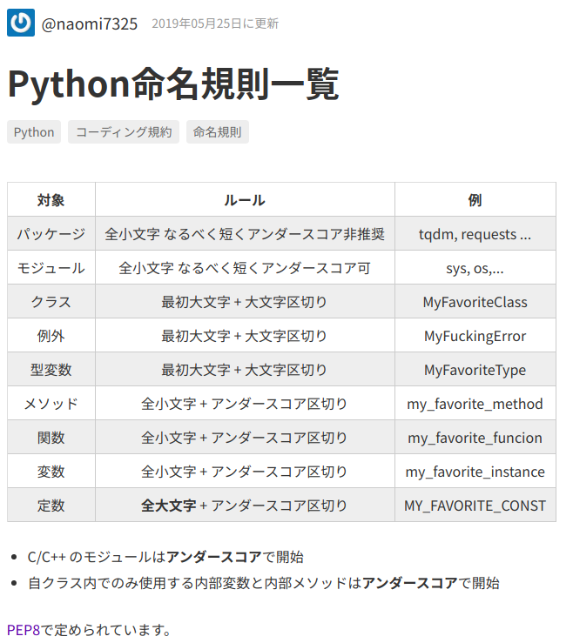
付録：python命名規則
コーディングの際の命名規則は以下に沿っています。
参考：https://qiita.com/naomi7325/items/4eb1d2a40277361e898b

Slide 76
テキスト解析
サンプル文
2019年5月19日、イノナカミュージックの設立メンバーとして同日付でホロライブに加入
文節（チャンク）に分解
2019年
5月
19日、
イノナカミュージックの
設立メンバーとして
同日付で
ホロライブに
加入
構造解析（係り受け解析）
2019年
5月
5月
19日
19日、
イノナカミュージックの
設立メンバーとして
加入
同日付で
ホロライブに
ある文節が、どの文節に係ってくるのか、解析する。

Slide 77
テキスト解析
2019年
5月
19日、
イノナカミュージックの
設立メンバーとして
同日付で
ホロライブに
加入
単語(トークン)に分解
2019
年
名詞(数)、名詞(接尾)
5
月
名詞(数)、名詞(一般)
19
日
、
名詞(数)、名詞(接尾)、記号(読点)
イノナカミュージック
の
名詞(一般)、助詞(連体化)
設立
メンバー
として
名詞(サ変接続)、名詞(一般)、助詞(格助詞)
同日
付
で
名詞(副詞可能)、名詞(接尾)、助詞(格助詞)
ホロライブ
に
名詞(一般)、助詞(格助詞)
加入
名詞(サ変接続)
各単語には解析ツリー上のインデックス番号が付けられている。
「１９」であれば4、「設立」であれば９

Slide 78
テキスト解析
アノテーション
原因
結果
自然言語処理のブレークスルー により 業務効率が上がる

Slide 79
日本語処理
URLエンコードについて
WebページのURLにはURLエンコードという手法が使用されています。
従って、ブラウザのURL欄には以下のように表示されていても、
コピペしてpythonプログラムファイル等にペーストすると以下のようになります。
https://wikiwiki.jp/nijisanji/%E9%88%B4%E9%B9%BF%E8%A9%A9%E5%AD%90
これはURLがマルチバイト文字を直接扱えないために発生します。
「鈴鹿詩子」は、utf8で以下のコードで表現されます。
E9 88 B4 E9 B9 BF E8 A9 A9 E5 AD 90
URLエンコードは元の文字コードの並びに % を付与してマルチバイト文字を表現します。
ブラウザで「鈴鹿詩子」と表示されるのは、ブラウザが画面描画時に読みやすく変換しているからです。

Slide 80
日本語処理
urllibとrequests
Pythonではurlをさばくライブラリとして、urllibとrequestsがありますが、
Urllibは引数の文字コードを自動処理してくれませんので、requestsを使うのが楽です。
url = 'https://ja.wikipedia.org/wiki/日本’
requests.get(url) ⬅動作する
urllib.request.urlopen(url) ⬅失敗する(例外が発生する)
urlは本来、前項で説明したURLエンコード(%でマルチバイトデータを区切る)形式でないといけません。
(おそらく)requestsライブラリは上記の「日本」を自動でURLエンコードして処理してくれますが、
urllib.requestsはそうでないので、「URLとして扱えない文字列」エラーとなります。
※楽は楽ですが、urllibを使ってエラーを体験した方が、いろいろ理解は深まるでしょう。
※便利な道具は良くも悪くも「なぜそのように動作するのか」を隠ぺいします。

Slide 81
日本語処理
unicodeとutf-8
python3の文字列型(str)はunicodeで実装されています。基本、文字列＝Unicodeです。
a = ‘あ’
このとき、aという変数は文字列型(str)であり、unicodeで実装されています。
Unicodeは「世界中の文字をそれぞれ唯一の番号で採番してしまおう」というコード体系であり、
utf-8はUnicode体系で採番された各文字を、「プログラムの世界で効率よく運用しよう」というコード体系です。
どういうことなのか・・・
ord(‘a’) = 97
ord(‘あ’) = 12354
上記は「コードポイント」と呼ばれるUnicodeが各文字に採番した番号です。(ordはコードポイントが取得できるpython組込関数です)
半角英字の’a’は97、全角文字の’あ’は 12354です。
両者の桁数は２桁、５桁。 プログラムの世界はこういう「可変長」に弱いです。
一文字が必ず３バイト（固定長）で表現されていれば、文字列を３バイトずつ切出して高速に並列処理できますが、
この文字は２桁、この文字は５桁のように、文字の解析に文字列長の処理が入ると、高速に処理できません。
従って、utf-8ではUnicodeに登録された文字を固定長（３桁）で表現します。
‘あ’.encode(‘utf-8’) = E3 81 82
これはUnicodeである「あ」をutf-8に変換(エンコード）した例です。
E3 81 82の三つの数値で表現されています。

Slide 82
日本語処理
python3のprint
前項で示したように、pythonで扱う文字列はUnicodeです。
従って、
Print(‘あ’)
Printに渡しているのはUnicodeですが、printはターミナル出力時に自動的に
Utf8変換してくれます？ なので。ターミナルには「あ」と表示されます。
>>> print('あ'.encode('utf-8'))
b'\xe3\x81\x82’
bytes型は文字列でも整数でもないが、組み込み関数により文字列出力されるときの
フォーマット定義されているので、printで出力できる。
Bytes型の文字コードってどうやって調べるの？
urlopenのreadはbytes型で返るけど、どの文字コード？

